Slide 1
WFU acm培训队
WFU
ACM讲解
第一次练习

Slide 2
1
quadratic equation
二次方程
目
录
2
sum of power
快速幂
CONTENTS
3
Parity check
规律
4
company
贪心

Slide 3
1
quadratic equation
PART

Slide 4
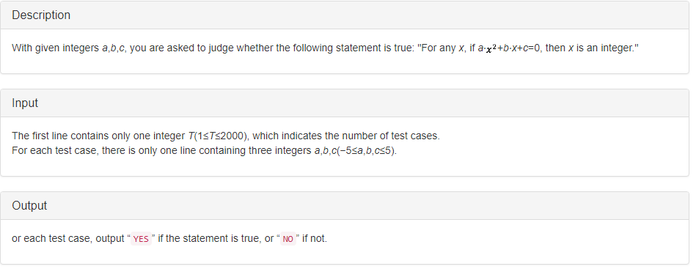
1 quadratic equation
WFU acm培训队

Slide 5
1 quadratic equation
1.考虑特殊情况，a,b,c为0的情况
讨论根的问题
3.如果条件不成立，例如a==0&&b==0&&c!=0,是不成立的，输出NO
Δ=b^2-4ac
WFU acm培训队

Slide 6
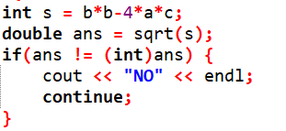
1 quadratic equation
!a && !b 情况下c==0条件不成立，c!=0成立
!a && b 一次函数，讨论c%b是否整除的问题
剩下的情况就是2次函数情况
判断b^2-4ac，是否无解
开方后是否是整数
求根公式是否是整数
WFU acm培训队

Slide 7
2
sum of power
PART

Slide 8
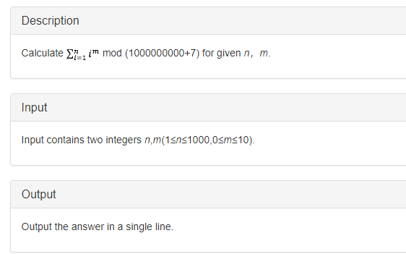
sum of power 2
暴力
对于每一个i，暴力循环m次乘法运算，边取模边运算，防止溢出
WFU acm培训队

Slide 9
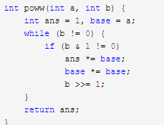
sum of power 2
快速幂
base *= base
base² =base
base⁴ =base²
2
1
base-->base²-->base⁴-->base⁸-->base¹⁶-->base³²
a¹¹= a¹*a²*a⁸
WFU acm培训队

Slide 10
3
Parity check
PART

Slide 11
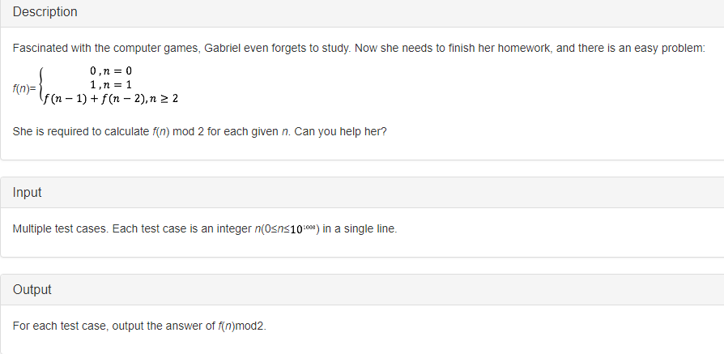
3 Parity check
1
WFU acm培训队

Slide 12
3 Parity check
对2取模后
斐波那契数列
1,1,0,1,1,0,1,1,0,1,1,0,1,1,0,1,1,0,1,1,0,1,1,0……
1, 1, 2, 3, 5, 8, 13, 21, 34, 55, 89, 144, 233，377，610，987，1597，2584，4181，6765，10946，17711，28657，46368.......
WFU acm培训队

Slide 13
3 Parity check
问题转化为对3取余的问题
题目输入的是10^1000，所以一定会爆
变为字符串问题
c[i] - ‘0’ 的方法把字符串变为数字运算

Slide 14
4
company
PART

Slide 15
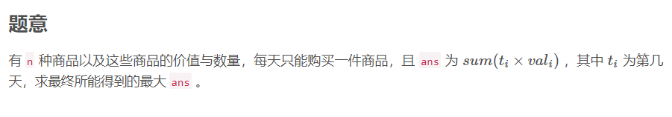
Company 4
请输入你的标题
WFU acm培训队

Slide 16
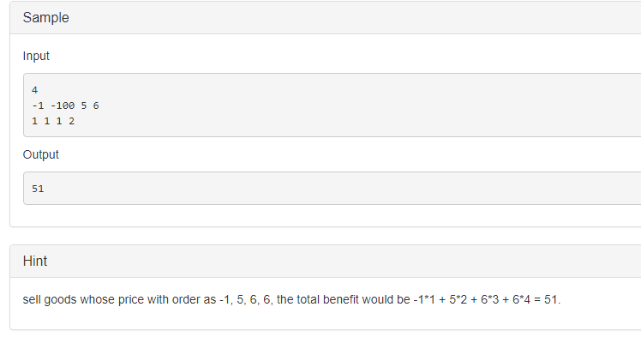
Company 4
请输入你的标题
您的内容打在这里，者通过复制您的文本后，在此框中选择粘贴。您的内容打在这里，或者通过复制您的文本后，在此框中选择粘贴。
WFU acm培训队

Slide 17
Company 4
思路
已知如果商品的价值>0就一定不要舍弃掉，所以我们不舍弃掉的价值<0的部分就是为了垫高天数的。
所以我们按照物品价值从小到大排序之后呢，我们只要枚举一个物品作为第一天卖出的物品然后向后扫维护最大值即可。
我们倒序维护，当前物品选定之后，之前选定的物品就都要多加一遍，所以维护一个后缀和即可。
过程维护一个最大值。时间复杂度O（n）；
那么时间复杂度O（n^2）；
直接这么做肯定要TLE.
WFU acm培训队

Slide 18
THANKS
版权归WFU
acm培训队所有

